Slide 1
KHỞI ĐỘNG

Slide 2
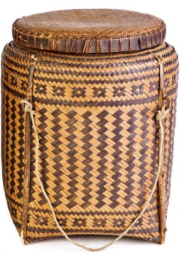
Nhìn hình đoán tên nước
BỒ ĐÀO NHA

Slide 3
TÂY BAN NHA
Đây là quốc kì của nước nào?

Slide 4
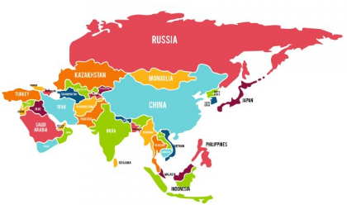
Em hãy cho biết tên của châu lục trong hình
CHÂU Á

Slide 5
Quan sát video và cho biết nhận xét của em về Trái Đất.

Slide 6
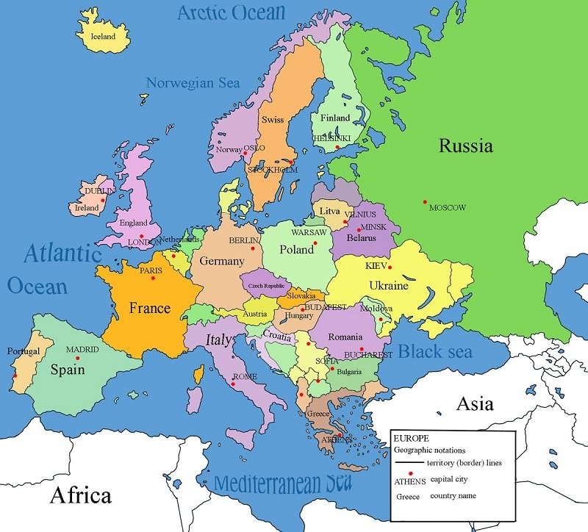

Slide 8
Tiết 3
Bài 2: CÁC CUỘC PHÁT KIẾN ĐỊA LÍ
1. Hành trình của một số cuộc phát kiến địa lí

Slide 9
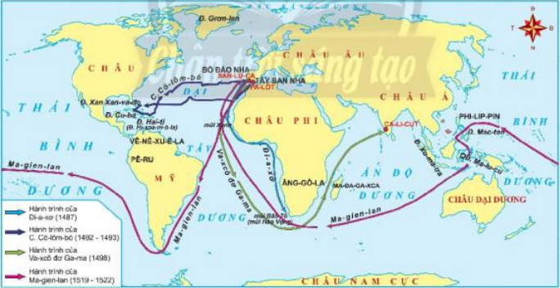
THẢO LUẬN NHÓM (5’)
Quan sát lược đồ hình 2.1, đọc thông tin mục 1 trang 14-15/SGK, miêu tả trên lược đồ đường đi của các cuộc phát kiến địa lí và hoàn thành phiếu học tập sau:
PHIẾU HỌC TẬP
Nhóm: …..
Lớp: …………
Các cuộc phát kiến địa lí | Địa danh được nhà thám hiểm đặt tên | Cuộc phát kiến địa lí kết nối đường biển giữa châu Á và châu Âu | Cuộc phát kiến địa lí kết nối đường biển giữa châu Âu và châu Mĩ | Cuộc phát kiến địa lí kết nối các châu lục
Hành trình của Đi-a-xơ
Hành trình của C.Cô-lôm-bô
Hành trình của Va-xcô đơ Ga-ma
Hành trình của Ph.Ma-gien-lan

Slide 10
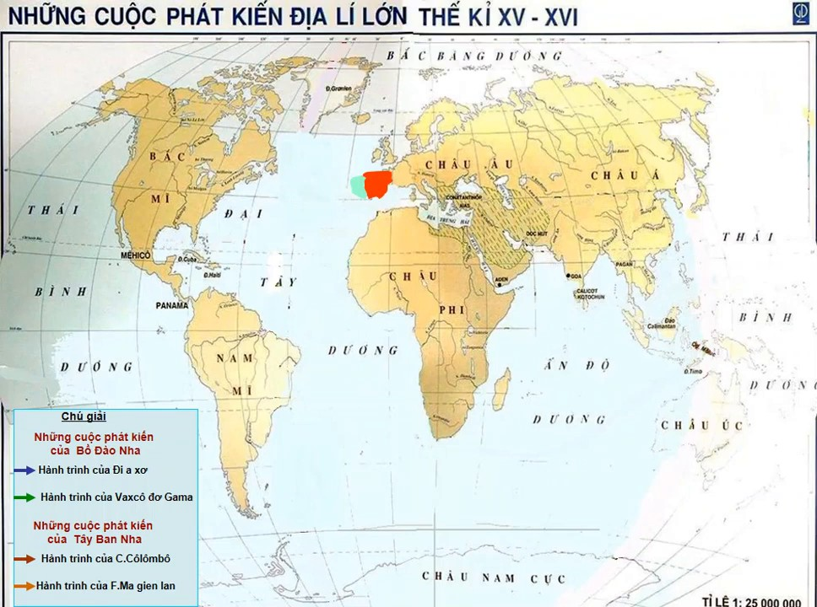
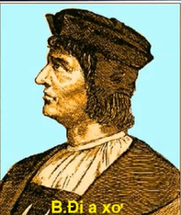
Tiết 3
Bài 2: CÁC CUỘC PHÁT KIẾN ĐỊA LÍ
1. Hành trình của một số cuộc phát kiến địa lí
- Năm 1487, B. Đi-a-xơ đã dẫn đầu đoàn thám hiểm đến được mũi cực Nam châu Phi.
BỒ
ĐÀO
NHA
Vịnh Ghi nê
1487
Mũi hảo vọng

Slide 11
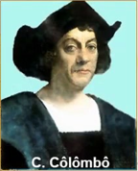
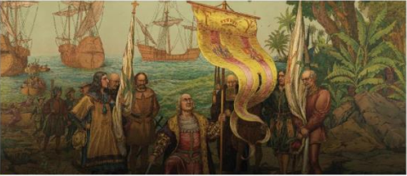
Tiết 3
Bài 2: CÁC CUỘC PHÁT KIẾN ĐỊA LÍ
1. Hành trình của một số cuộc phát kiến địa lí
- Năm 1492, Cô-lôm-bô dẫn đầu đoàn thủy thủ Tây Ban Nha đi về hướng tây, sang Ca-ri-bê (châu Mĩ ngày nay).
TÂY
BAN
NHA
1492
Đ.Xan xanvano

Slide 12
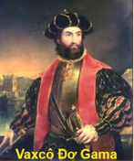
Tiết 3
Bài 2: CÁC CUỘC PHÁT KIẾN ĐỊA LÍ
1. Hành trình của một số cuộc phát kiến địa lí
- Năm 1497 - 1498, Va-xcô đơ Ga-ma chỉ huy đoàn thám hiểm vòng qua mũi Hảo Vọng và cập bến Ca-li-cút ở phía Tây Nam Ấn Độ.
BỒ
ĐÀO
NHA
1497
Mũi hảo vọng

Slide 13
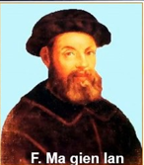
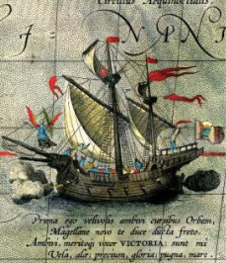
Tiết 3
Bài 2: CÁC CUỘC PHÁT KIẾN ĐỊA LÍ
1. Hành trình của một số cuộc phát kiến địa lí
- Năm 1519 - 1522, từ Tây Ban Nha, đoàn thám hiểm của Ma-gien-lan tiến hành chuyến đi vòng quanh Trái Đất bằng đường biển.
TÂY
BAN
NHA
1519
PHILIPPIN
Mũi
hảo vọng
13-2-1522
11-1519

Slide 14
PHIẾU HỌC TẬP
Nhóm: …..
Lớp: …………
Các cuộc phát kiến địa lí | Địa danh được nhà thám hiểm đặt tên | Cuộc phát kiến địa lí kết nối đường biển giữa châu Á và châu Âu | Cuộc phát kiến địa lí kết nối đường biển giữa châu Âu và châu Mĩ | Cuộc phát kiến địa lí kết nối các châu lục
Hành trình của Đi-a-xơ
Hành trình của C.Cô-lôm-bô
Hành trình của Va-xcô đơ Ga-ma
Hành trình của Ph.Ma-gien-lan
Vùng biển cực Nam châu Phi được Đi-a-xơ đặt tên là Mũi Bão Tố (sau này là Mũi Hảo Vọng)
x
x
Vùng biển giữa châu Mĩ, châu Á và châu Đại dương được Ma-gien-lan đặt tên Thái Bình Dương.
x

Slide 15
Tiết …
Bài 2: CÁC CUỘC PHÁT KIẾN ĐỊA LÍ
2. Hệ quả của các cuộc phát kiến địa lí
Đọc thông tin trang 16/SGK, tìm hiểu hình 2.4: Sơ đồ hệ quả của các cuộc phát kiến địa lí, thảo luận và tham gia trò chơi “Tiếp sức”. Lần lượt từng thành viên của hai đội sẽ ghi hệ quả của các cuộc phát kiến địa lí lên trên bảng. Đội nào trả lời đầy đủ, chính xác và hoàn thành trước thì đội đó sẽ thắng cuộc.

Slide 16
Tiết 3
Bài 2: CÁC CUỘC PHÁT KIẾN ĐỊA LÍ
2. Hệ quả của các cuộc phát kiến địa lí
* Tích cực
- Đem lại hiểu biết mới về Trái Đất, về những con đường mới, dân tộc mới.

Slide 17
Tiết 3
Bài 2: CÁC CUỘC PHÁT KIẾN ĐỊA LÍ
2. Hệ quả của các cuộc phát kiến địa lí
* Tích cực
- Đem lại hiểu biết mới về Trái Đất, về những con đường mới, dân tộc mới.
- Thúc đẩy sự giao lưu quốc tế về kinh tế, văn hóa.
- Thị trường thế giới được mở rộng, chủ nghĩa tư bản ra đời.

Slide 18
Tiết 3
Bài 2: CÁC CUỘC PHÁT KIẾN ĐỊA LÍ
2. Hệ quả của các cuộc phát kiến địa lí
* Tiêu cực
- Sự ra đời của chủ nghĩa thực dân.

Slide 19
Tiết 3
Bài 2: CÁC CUỘC PHÁT KIẾN ĐỊA LÍ
2. Hệ quả của các cuộc phát kiến địa lí
* Tiêu cực
- Sự ra đời của chủ nghĩa thực dân.
- Nạn cướp bóc thuộc địa và buôn bán nô lệ da đen.
- Thổ dân và nền văn hóa châu Mĩ bị hủy diệt.

Slide 20
Tiết 3
Bài 2: CÁC CUỘC PHÁT KIẾN ĐỊA LÍ
2. Hệ quả của các cuộc phát kiến địa lí
* Tiêu cực
- Sự ra đời của chủ nghĩa thực dân.
Châu Âu
- Nạn cướp bóc thuộc địa và buôn bán nô lệ da đen.
Mang vàng bạc, của cải
- Thổ dân và nền văn hóa châu Mĩ bị hủy diệt.
Châu Mĩ
Châu Phi
Bắt và bán nô lệ

Slide 21
Tiết 3
Bài 2: CÁC CUỘC PHÁT KIẾN ĐỊA LÍ
2. Hệ quả của các cuộc phát kiến địa lí
Hệ quả
Tích cực | Tiêu cực
- Đem lại hiểu biết mới về Trái Đất, về những con đường mới, dân tộc mới. | - Sự ra đời của chủ nghĩa thực dân.
- Thúc đẩy sự giao lưu quốc tế về kinh tế, văn hóa. | - Nạn cướp bóc thuộc địa và buôn bán nô lệ da đen.
- Thị trường thế giới được mở rộng, chủ nghĩa tư bản ra đời. | - Thổ dân và nền văn hóa châu Mĩ bị hủy diệt.
Theo em, hệ quả nào là quan trọng nhất? Vì sao?
Hệ quả quan trọng nhất: Tìm ra những con đường mới, vùng đất mới, những dân tộc mới, những kiến thức mới, tăng cường giao lưu giữa các châu lục vì đã đáp ứng đúng mục tiêu ban đầu đặt ra.

Slide 22
LUYỆN TẬP
BẢO VỆ
RỪNG XANH

Slide 23
Trả lời đúng các câu hỏi
để giúp các chú khỉ
ngăn chặn hành vi
phá rừng của nhóm lâm tặc

Slide 24
5
1
2
3
4

Slide 25
Quốc gia nào đi tiên phong trong các cuộc phát kiến địa lí?
A. Tây Ban Nha, Bồ Đào Nha
B. Hi Lạp, Italia
C. Anh, Hà Lan
D. Tây Ban Nha, Anh

Slide 26
Người đầu tiên tìm ra châu Mĩ là
A. Vexpuchi
B. Hoàng tử Hen-ri
C. Va-xcô đơ Ga-ma
D. C.Cô-lôm-bô

Slide 27
Người thực hiện chuyến đi đầu tiên vòng quanh thế giới là
A. Ma-gien-lan
B. Vexpuchi
C. Hoàng tử Hen-ri
D. Va-xcô đơ Ga-ma

Slide 28
Điểm nào sau đây không phải là hệ quả tích cực của các cuộc phát kiến địa lí?
A. Đem lại hiểu biết mới về Trái Đất,
về những con đường mới, dân tộc mới.
B. Thúc đẩy sự giao lưu quốc tế về kinh
tế, văn hóa.
C. Thị trường thế giới được mở rộng,
chủ nghĩa thực dân ra đời.
D. Thị trường thế giới được mở rộng,
chủ nghĩa tư bản ra đời.

Slide 29
Các cuộc phát kiến địa lí thế kỉ XV-XVI được thực hiện bằng con đường nào?
Đường bộ..
B. Đường biển.
C. Đường sắt.
D. Đường hàng không.

Slide 30
VẬN DỤNG
Đóng vai là một thành viên trong đoàn thám hiểm của Ma-gien-lan, em hãy thiệu với bạn bè về hành trình mà đoàn đã đi qua và liên hệ những điều em biết ở hiện tại. (Tư liệu tham khảo https://youtu.be/0_4OtXvj358 - Ferdinand Magellan – Người Đầu Tiên Đi Vòng Quanh Thế Giới).

Slide 31
HƯỚNG DẪN HỌC TẬP
* Đối với bài học tiết này: Học thuộc bài, chú ý:
1/ Giới thiệu đường đi của các cuộc phát kiến địa lí trên lược đồ.
2/ Nêu hệ quả của các cuộc phát kiến địa lí.
* Đối với bài học tiếp theo: Chuẩn bị bài 3 – SỰ HÌNH THÀNH QUAN HỆ SẢN XUẤT TƯ BẢN CHỦ NGHĨA Ở TÂY ÂU TRUNG ĐẠI, chú ý:
1/ Nêu những biến đổi trong xã hội Tây Âu.
2/ Quan hệ sản xuất tư bản chủ nghĩa ở Tây Âu đã nảy sinh như thế nào?

